Slide 1
ENO5955
Inovação no processo educativo
na era digital
Profa. Dra. Cláudia Prado
claupra@usp.br
2018

Slide 3
O que o mundo contemporâneo exige de cada um de nós?

Slide 4
Existe uma crescente demanda ...
pelo desenvolvimento das competências emocionais – autoconhecimento e capacidade de lidar com o outro;
prontidão para a mudança e para o reposicionamento pessoal frente às transformações organizacionais e sociais;
visão e atuação sistêmica – que ultrapassa a competência técnica em uma área específica, somando as diferentes competências e criando novos significados.
em respeitar as diferenças

Slide 11
Temos conseguido atender todas essas expectativas?

Slide 12
E o resultado disso?

Slide 13
E na vida acadêmica?

Slide 14
Os pós-graduandos, de uma forma geral ...
estão expostos a numerosos agentes estressores inerentes à sua formação continuada?
( ) Verdadeiro ( ) Falso

Slide 15
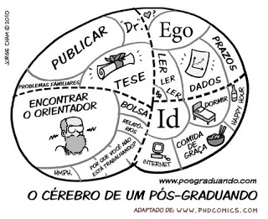

Slide 16
As pesquisas ...
Síndrome de Burnout entre mestrandos e doutorandos em enfermagem
Agentes estressores no trabalho e sugestões para amenizá-los: opiniões de enfermeiros de pós-graduação
Estresse no cotidiano acadêmico: um estudo com pós-graduandos em Odontologia

Slide 17
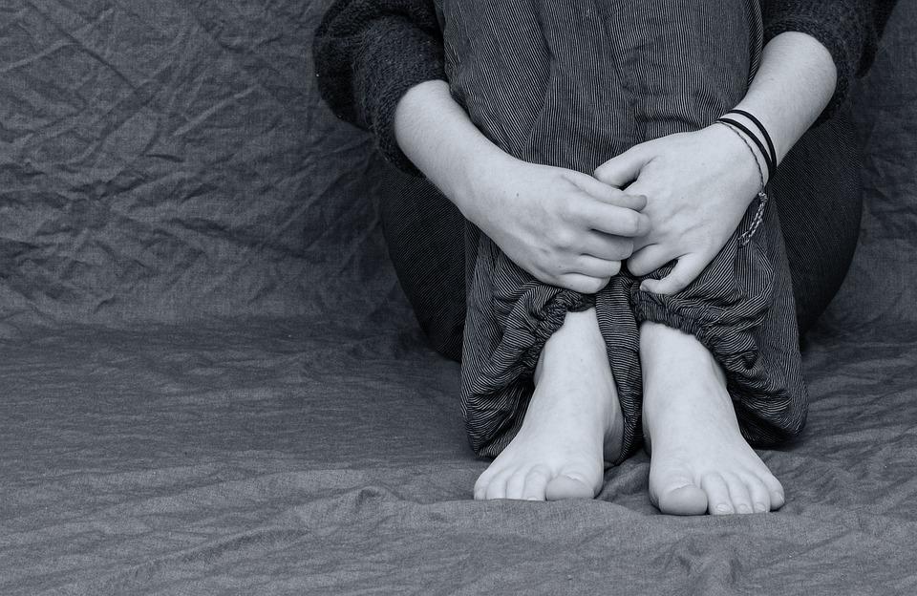
Fatores determinantes do estresse na pós-graduação
má distribuição da carga horária do curso
exiguidade de prazos para cumprir suas atividades acadêmicas
inúmeras tarefas delegadas aos pós-graduandos
insatisfação em relação à forma de avaliação do corpo docente
pressão imputada pela bolsa de estudos
exigências externas à sua área de concentração acadêmica
incerteza sobre a contribuição do curso em sua vida profissional
submissão de prazos
um nível mais elevado de julgamento por parte do corpo docente
a possibilidade de não atingir o desempenho esperado pela banca julgadora no momento da defesa

Slide 18
Fatores determinantes do estresse na pós-graduação
sensação de cansaço constante devido à falta de tempo para o lazer e o descanso
alteração da qualidade dos relacionamentos interpessoais externos e internos ao universo acadêmico
comprometimento da articulação de ideias e a capacidade criativa individual
necessidade crescente de produção bibliográfica, em especial para os bolsistas,
bolsistas – insatisfação pelo baixo valor atribuído e pela impossibilidade legal de buscar complementação para a renda, ora pelo risco eminente de perder o subsídio

Slide 19
Fatores determinantes do estresse na pós-graduação
competição acadêmica insalubre capaz de afetar os relacionamentos interpessoais
carência de tempo para o desenvolvimento das atividades da vida pessoal
distribuição da carga horária e a forma de arranjo curricular
sobrecarga de conhecimentos que se apresentam pouco relevantes para a prática clínica
incerteza em relação à contribuição do curso para a inserção profissional
grande responsabilidade em corresponder a expectativas familiares e docentes
incerteza de ingressar no mercado laboral
obrigações familiares muitas vezes postas de lado

Slide 20
E as coisas boas?

Slide 21
Qual o nosso papel
nesse cenário?

Slide 22
Re-significar nossa prática pedagógica!

Slide 23
Por quê?
Como?
Com quem?
Para que?
Por onde começar?
Com quais recursos?

Slide 24
Proponho uma pequena experiência
Aceitam o desafio?

Slide 26
Uma alteração conscientemente promovida visando à melhora tanto da prática quanto dos resultados educacionais (Masetto, 2004).
Colocar a experiência educacional a serviço de novas finalidades.
A inovação curricular parte de uma intenção deliberada de modificação de uma dada situação embasada em uma crença de que esta situação pode ser organizada de forma diversa da usual (Cardoso, 2007).
Criar métodos ou técnicas que favoreçam a integração de conteúdos e a integração social dos estudantes, bem como estimulem a participação destes em outros níveis que não apenas o intelectual (Ferretti, 1989).

Slide 27
Atitudes para a inovação
É preciso ter abertura para ...
Aprender
Alterar conceitos e ideias
Assumir novos comportamentos e atitudes
Repensar a cultura pessoal e organizacional
Mudar crenças
Adquirir novos conhecimentos
Aderir a novas formas de pensar e agir
(Senge, 1996)

Slide 28
Ancoragem da inovação Projeto Político Pedagógico

Slide 29
Sujeitos
Instituição
Docente
Grupo de docentes
Equipe pedagógica
Pesquisadores
Comunidade
Estudantes
...

Slide 30
Considerar a postura...
Filosófica Sociológica Cultural
Social Econômica Política

Slide 31
Estruturação curricular
Integração entre cursos
Integração da graduação com pós-graduação, pesquisa e grupos de pesquisa
Propostas multidisciplinares, interdisciplinares e interprofissionais
Flexibilização curricular
Atividades culturais e artísticas
Antecipação de estágios obrigatórios
Alteração em pré-requisitos
Alteração do tempo de integralização do curso

Slide 32
Objetivos da formação
Mais geral e integral
Perspectiva mais cultural
Convivência colaborativa
Comunicação assertiva
Sustentada na realidade
Que proponha intervenções
Pensamento divergente
Reflexivos e críticos
Empreendedores
Inovadores
Criativos
Flexíveis

Slide 33
Aspectos metodológicos
Metodologias ativas e problematizadoras
Redução do no. de aulas expositivas
Aulas de curta duração
Introdução de atividades à distância
Espaços ampliados de discussão
Diversificação de estratégias de ensino
Integração teoria-prática
Atividades que atendam as necessidades dos cursos
Ênfase no trabalho coletivo e resolução de problemas
Aprendizagem por projetos
Trabalhos em pequenos grupos
Uso de TICs

Slide 34
Avaliação
Diversificação dos procedimentos de avaliação
Auto e hetero-avaliação, individual e grupal, escrita e oral
Avaliações com atividades individuais, frequentes e de curta-duração
Diferentes instrumentos: portfólios, memorial, diários, gravações, ...
Avaliações que estimulem a realidade da prática profissional
Novas formas de expressão: dramatização. Filmes, ....

Slide 35
Atuação do professor
Papel diferenciado do professor
Observador-mediador- propositor-pesquisador-empreendedor-inovador
Fortalecimento de parcerias com profissionais externos à instituição
Formação continuada oferecida pela instituição de ensino
Oportunidades de outras vivências pedagógicas

Slide 36
Estudante
Papel ativo na aprendizagem
Participação no planejamento do ensino
Co-responsabilidade no seu processo de formação
Autonomia na busca de conhecimentos

Slide 37
Estrutura e gestão
Participação de alunos e professores em diferentes comissões
Ampliação dos fóruns de discussão
Revisão dos modelos de gestão
Readequação da estrutura física e material
Criação de comissão de estágios

Slide 38
Universidade e Comunidade
Interação universidade, comunidade e escola pública
Responsabilidade social da universidade
Discussão e propostas de acesso a universidade pública

Slide 39
Inovações e paradigmas dominantes

